Slide 1


PANORAMA EPIDEMIOLÓGICO EVENTOS SUPUESTAMENTE ATRIBUIBLES A LA VACUNACIÓN O INMUNIZACIÓN
(ESAVI) CORRESPONDIENTE AL MES DE FEBRERO
M.S.P.E. Sofia Estephania Castañeda Blancas
Correo: esavive23@gmail.com
Contacto: 734 158 19 69

Slide 2
Panorama Epidemiológico del Sistema de Vigilancia Epidemiológica de ESAVI, análisis correspondiente a las semanas epidemiológicas 1-8
SERVICIOS DE SALUD DE MORELOS
COORDINACIÓN ESTATAL DE VIGILANCIA EPIDEMIOLÓGICA DE LOS SERVICIOS DE SALUD DE MORELOS

Slide 3
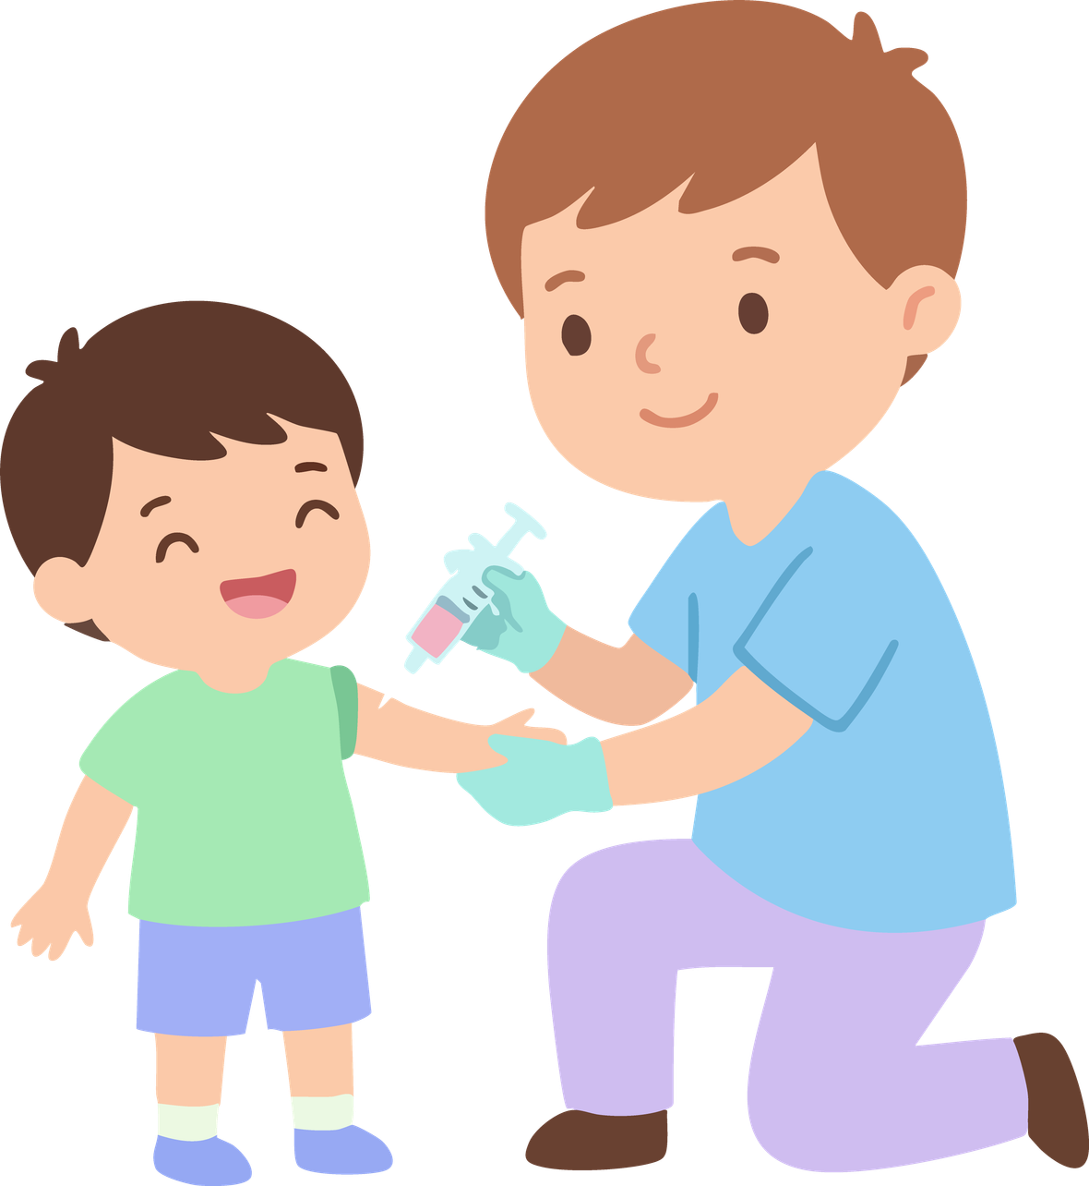
PANORAMA EPIDEMIOLÓGICO DE MORELOS
  La vacunación es una de las estrategias más efectivas en salud pública, ya que contribuye a prevenir enfermedades y reducir complicaciones graves. Sin embargo, como parte de la seguridad vacunal, es necesario mantener una vigilancia permanente de los Eventos Supuestamente Atribuibles a la Vacunación o Inmunización (ESAVI).
  Los ESAVI corresponden a cualquier signo, síntoma o enfermedad que ocurre tras la vacunación, sin que necesariamente exista una relación causal con el biológico o con el proceso de vacunación.
  El presente panorama describe el comportamiento de los ESAVI notificados en Morelos, con el propósito de identificar su distribución, fortalecer la notificación oportuna, el seguimiento de los casos y la investigación dentro de los tiempos establecidos.
Fuente: Secretaría de Salud, CENSIA. Manual de Eventos Supuestamente Atribuibles a la Vacunación o Inmunización (ESAVI), edición 2026. México: Secretaría de Salud; 2026.

Slide 4
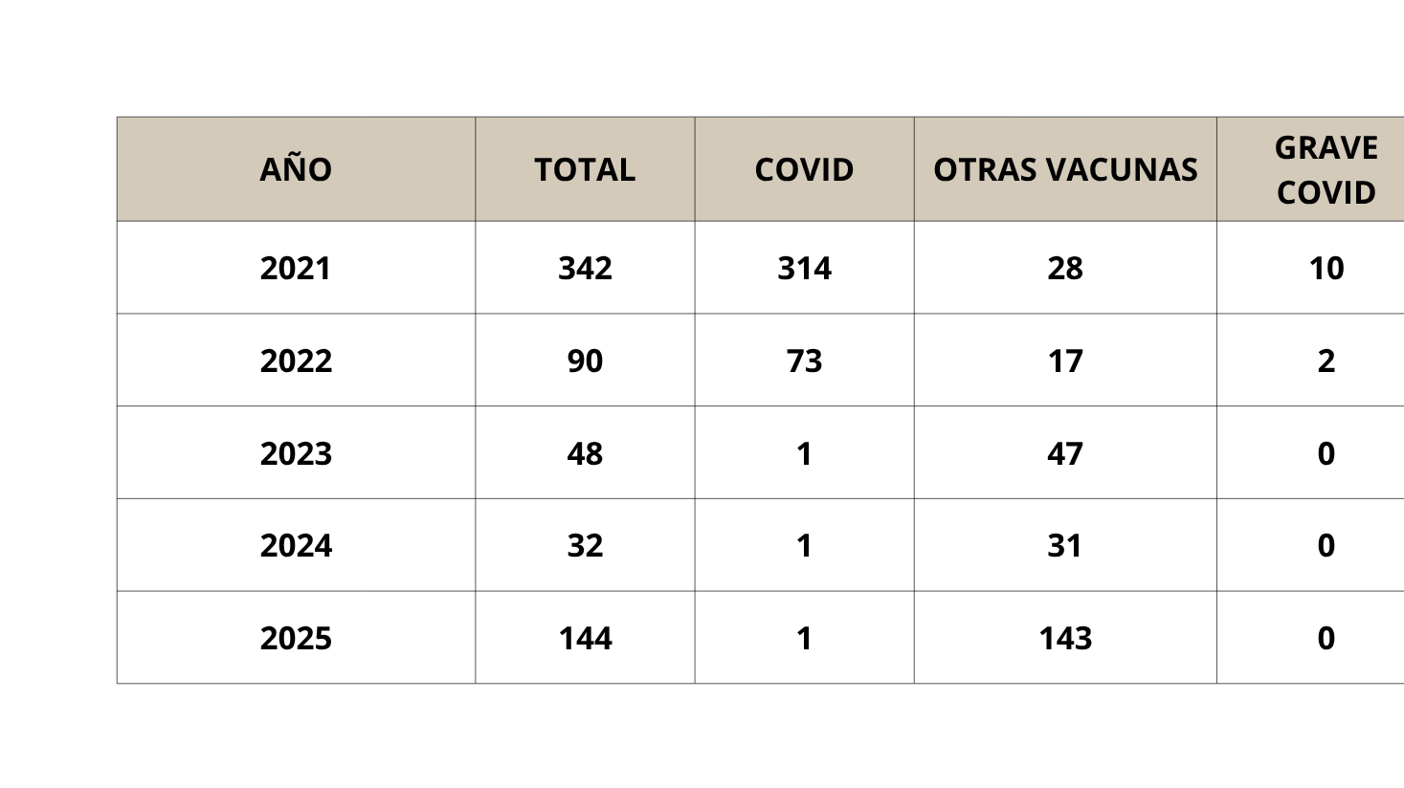
Frecuencia de casos de ESAVI por año, en el Estado de Morelos.
Fuente: SSM / Departamento de Epidemiología / Sistema de Vigilancia Epidemiológica de Eventos Supuestamente Atribuibles a la Vacunación o Inmunización (ESAVI), edición 2026. México: Secretaría de Salud; 2026.

Slide 5
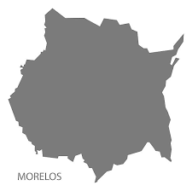


PANORAMA EPIDEMIOLÓGICO DE MORELOS
En Morelos, hasta la SE-8 de 2026, se ha notificado un total de 26 ESAVIs, de las cuales se han clasificado como no graves.
En Morelos, hasta la semana epidemiológica 8 de 2026, el número de casos de ESAVI notificados casi se triplicó en comparación con el mismo periodo de 2025, al pasar de 9 a 26 casos.
El 50% de los casos reportados, corresponde al rango de edad en menores de 5 años.
Fuente: Sistema de Vigilancia Epidemiológica de Eventos Supuestamente Atribuibles a la Vacunación o Inmunización, corte SE – 8 del 2026.

Slide 6
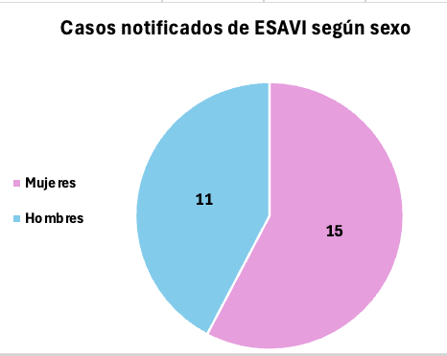
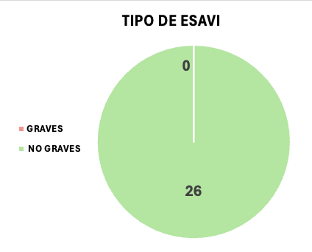
Frecuencia de casos de ESAVI por tipo y sexo, en el Estado de Morelos.

Slide 7
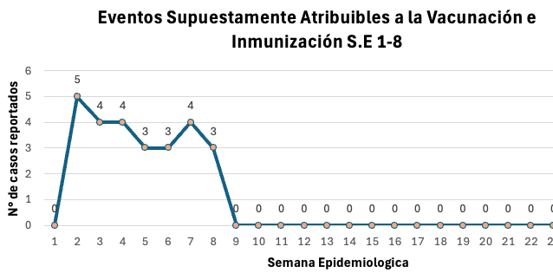
Frecuencia de casos de ESAVI por semana epidemiológica, en el Estado de Morelos
“Durante las semanas epidemiológicas 1 a la 8 de 2026 se notificaron 26 casos de ESAVI en el estado de Morelos. La mayor frecuencia se registró en la SE 2, con cinco casos; posteriormente, las SE 3, 4 y 7 reportaron cuatro casos cada una, mientras que en las SE 5, 6 y 8 se notificaron tres casos, respectivamente. En la SE 1 no se registraron casos.”

Slide 8
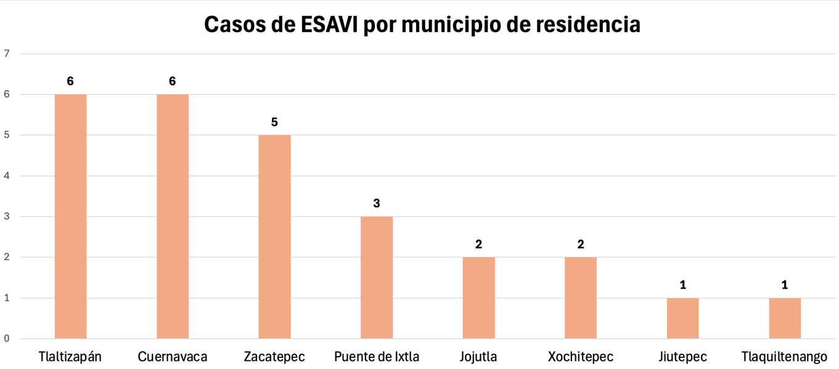
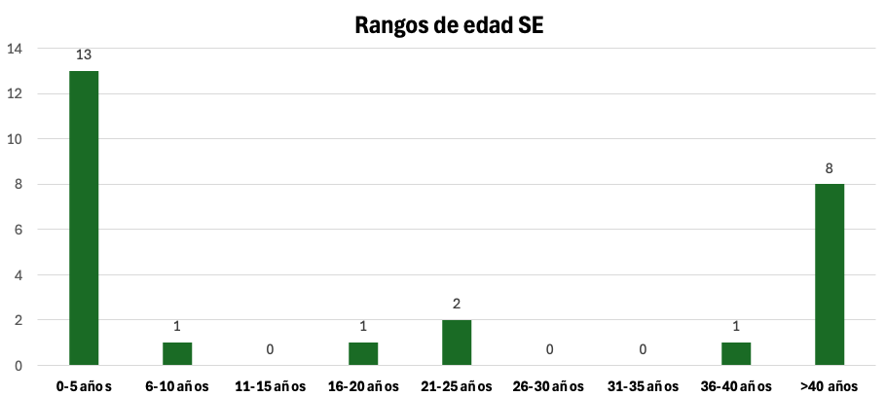
“Tlaltizapán y Cuernavaca concentraron la mayor proporción de casos notificados, con seis registros cada uno”
“El grupo de 0 a 5 años concentró el 50.0% de los casos notificados, seguido de las personas mayores de 40 años, con el 30.8%.”

Slide 9
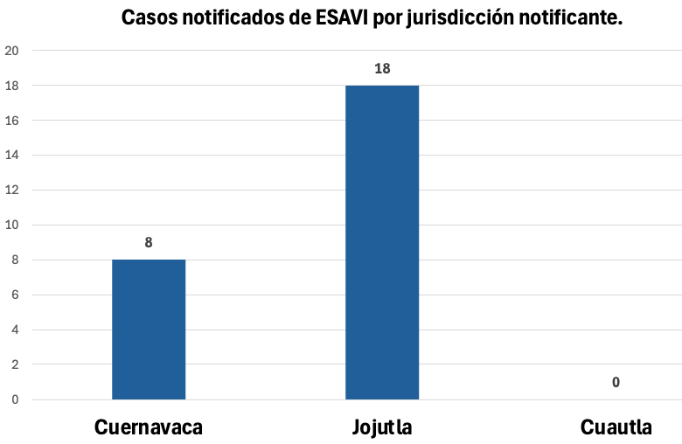
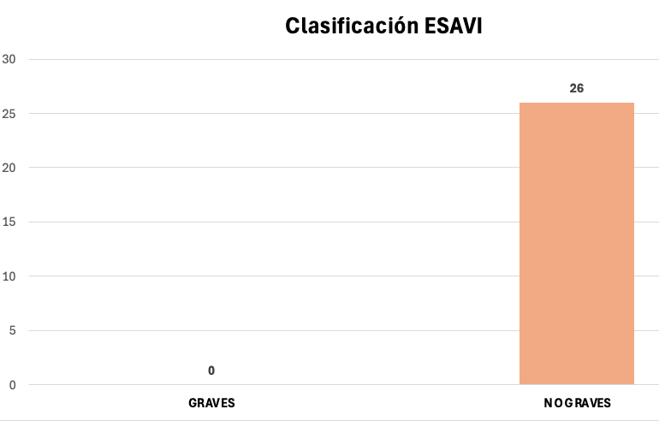
SE 1-8 = 26 casos
“El 100% de los casos de ESAVI notificados hasta la semana epidemiológica 8 de 2026 se clasificó como no grave; no se registraron ESAVI graves.”

Slide 10
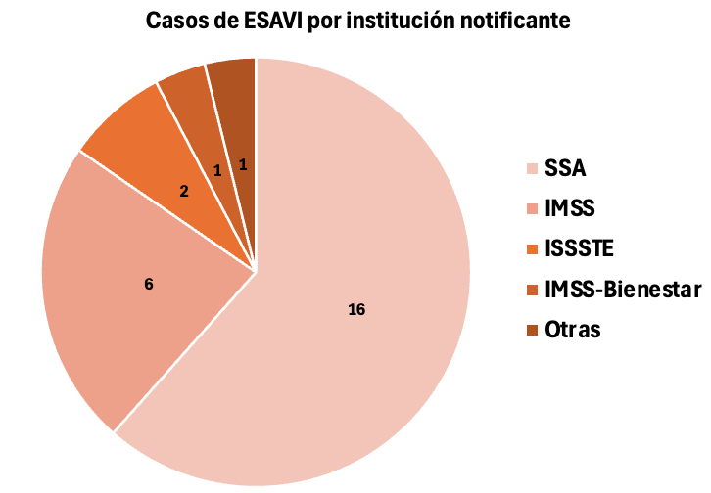
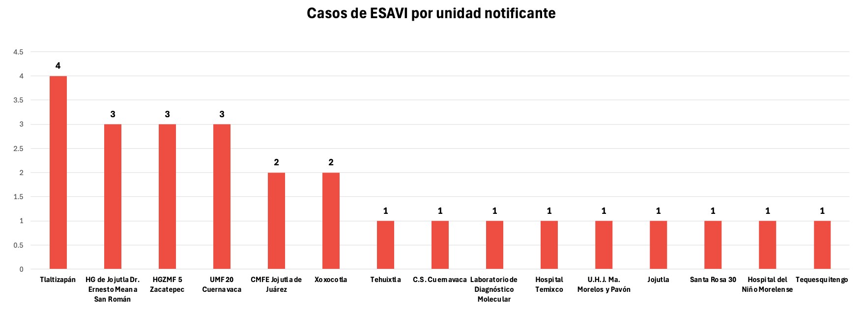
“Los Servicios de Salud concentraron la mayor proporción de casos notificados, con 16 registros, equivalentes al 61.5% del total; seguidos del IMSS, con seis casos (23.1%).”

Slide 11
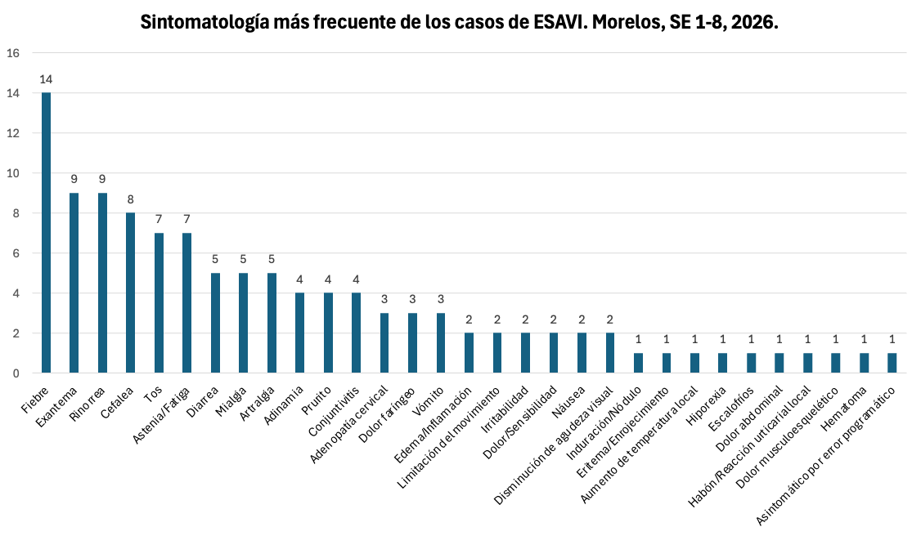
“La fiebre fue la manifestación más frecuente, presente en 14 casos (53.8%), seguida del exantema y la rinorrea, con nueve casos cada uno (34.6%). La cefalea se registró en ocho casos (30.8%), mientras que la tos y la astenia o fatiga se presentaron en siete casos, respectivamente (26.9%).”

Slide 12
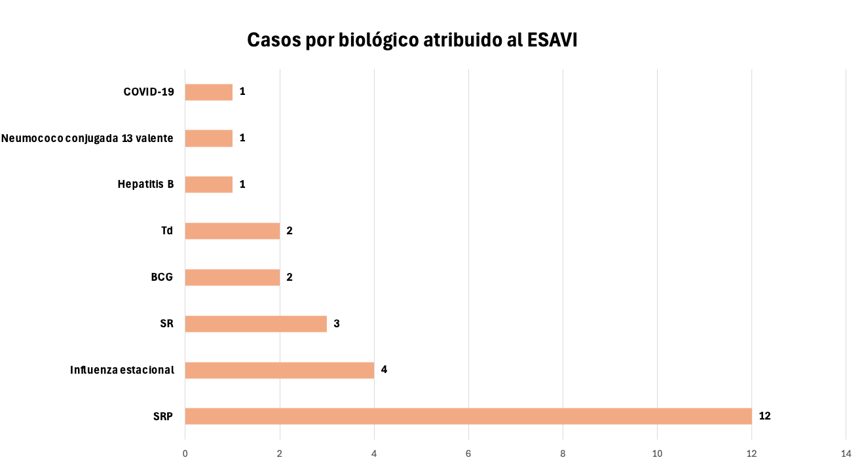
“La vacuna SRP concentró el mayor número de casos de ESAVI, con 12 registros, equivalentes al 46.2% del total.

Slide 13


